Slide 1
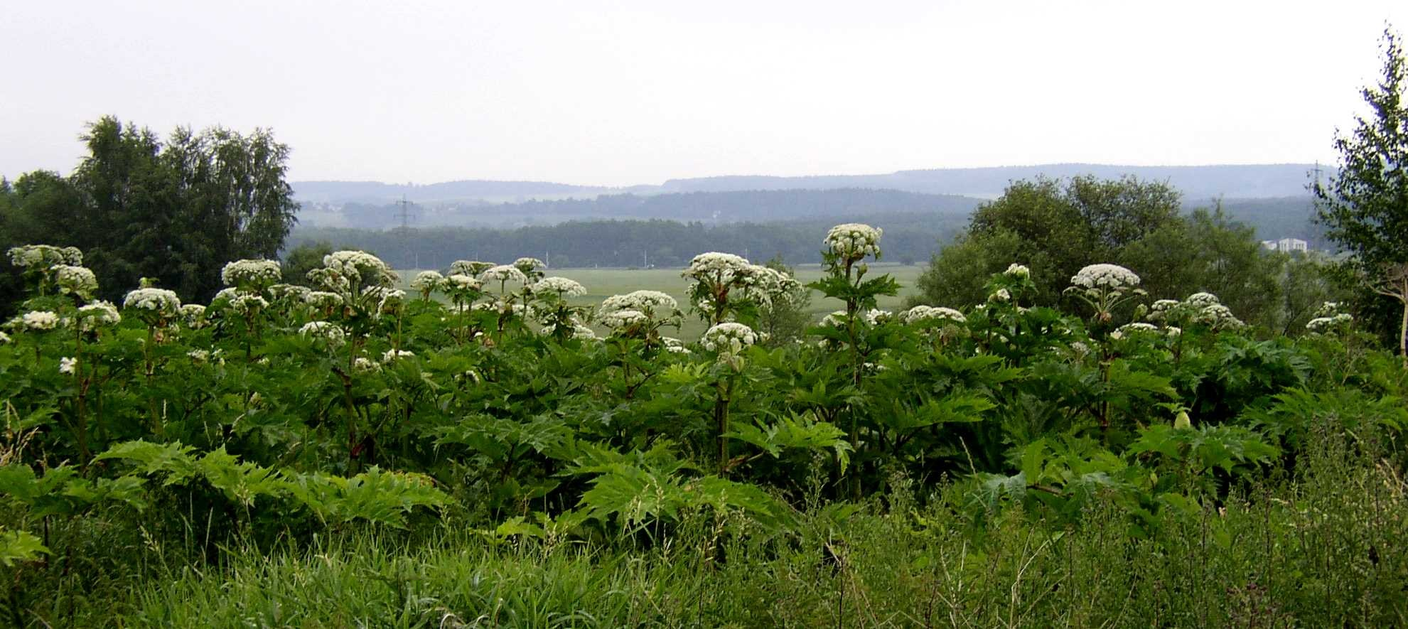
Biologie, Vorkommen und Bekämpfung
Riesen-Bärenklau
Dr. Ewa Meinlschmidt, Landesamt für Umwelt, Landwirtschaft und Geologie

Slide 2
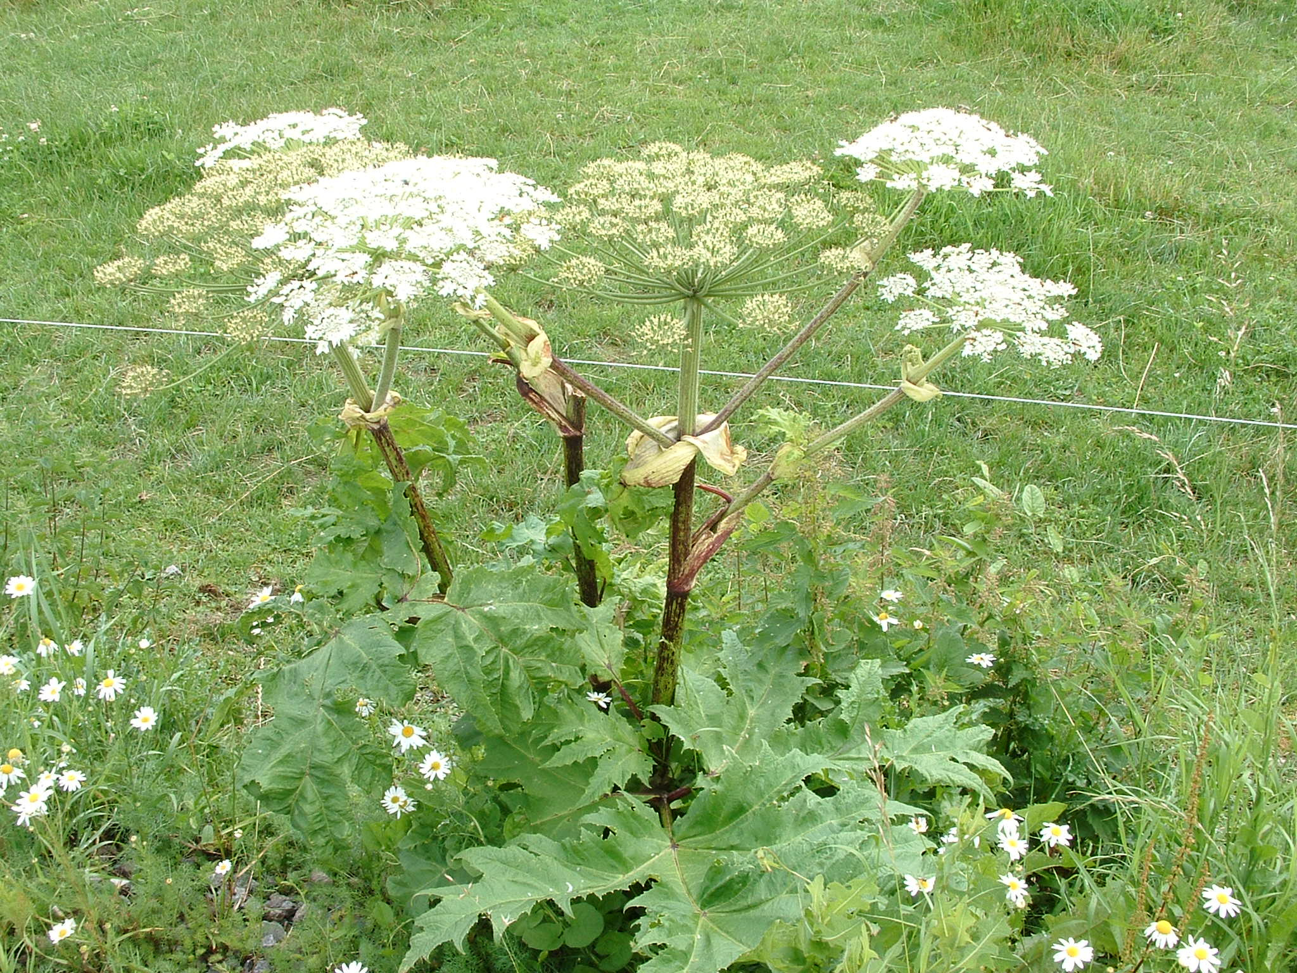
Gliederung
Neophyten – Definition
Auswirkungen auf die Natur und Gesundheit
Rechtlicher Hintergrund
Biologie
Bekämpfung von Riesen-Bärenklau

Slide 3
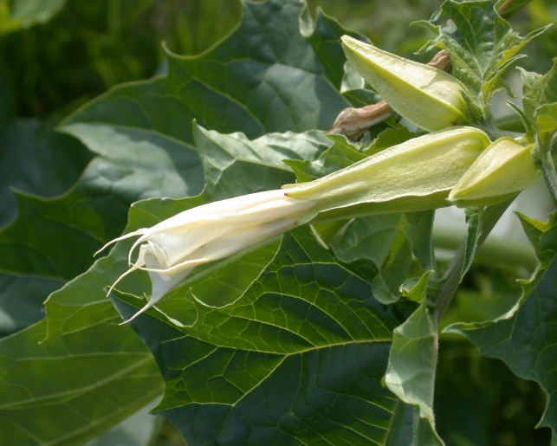
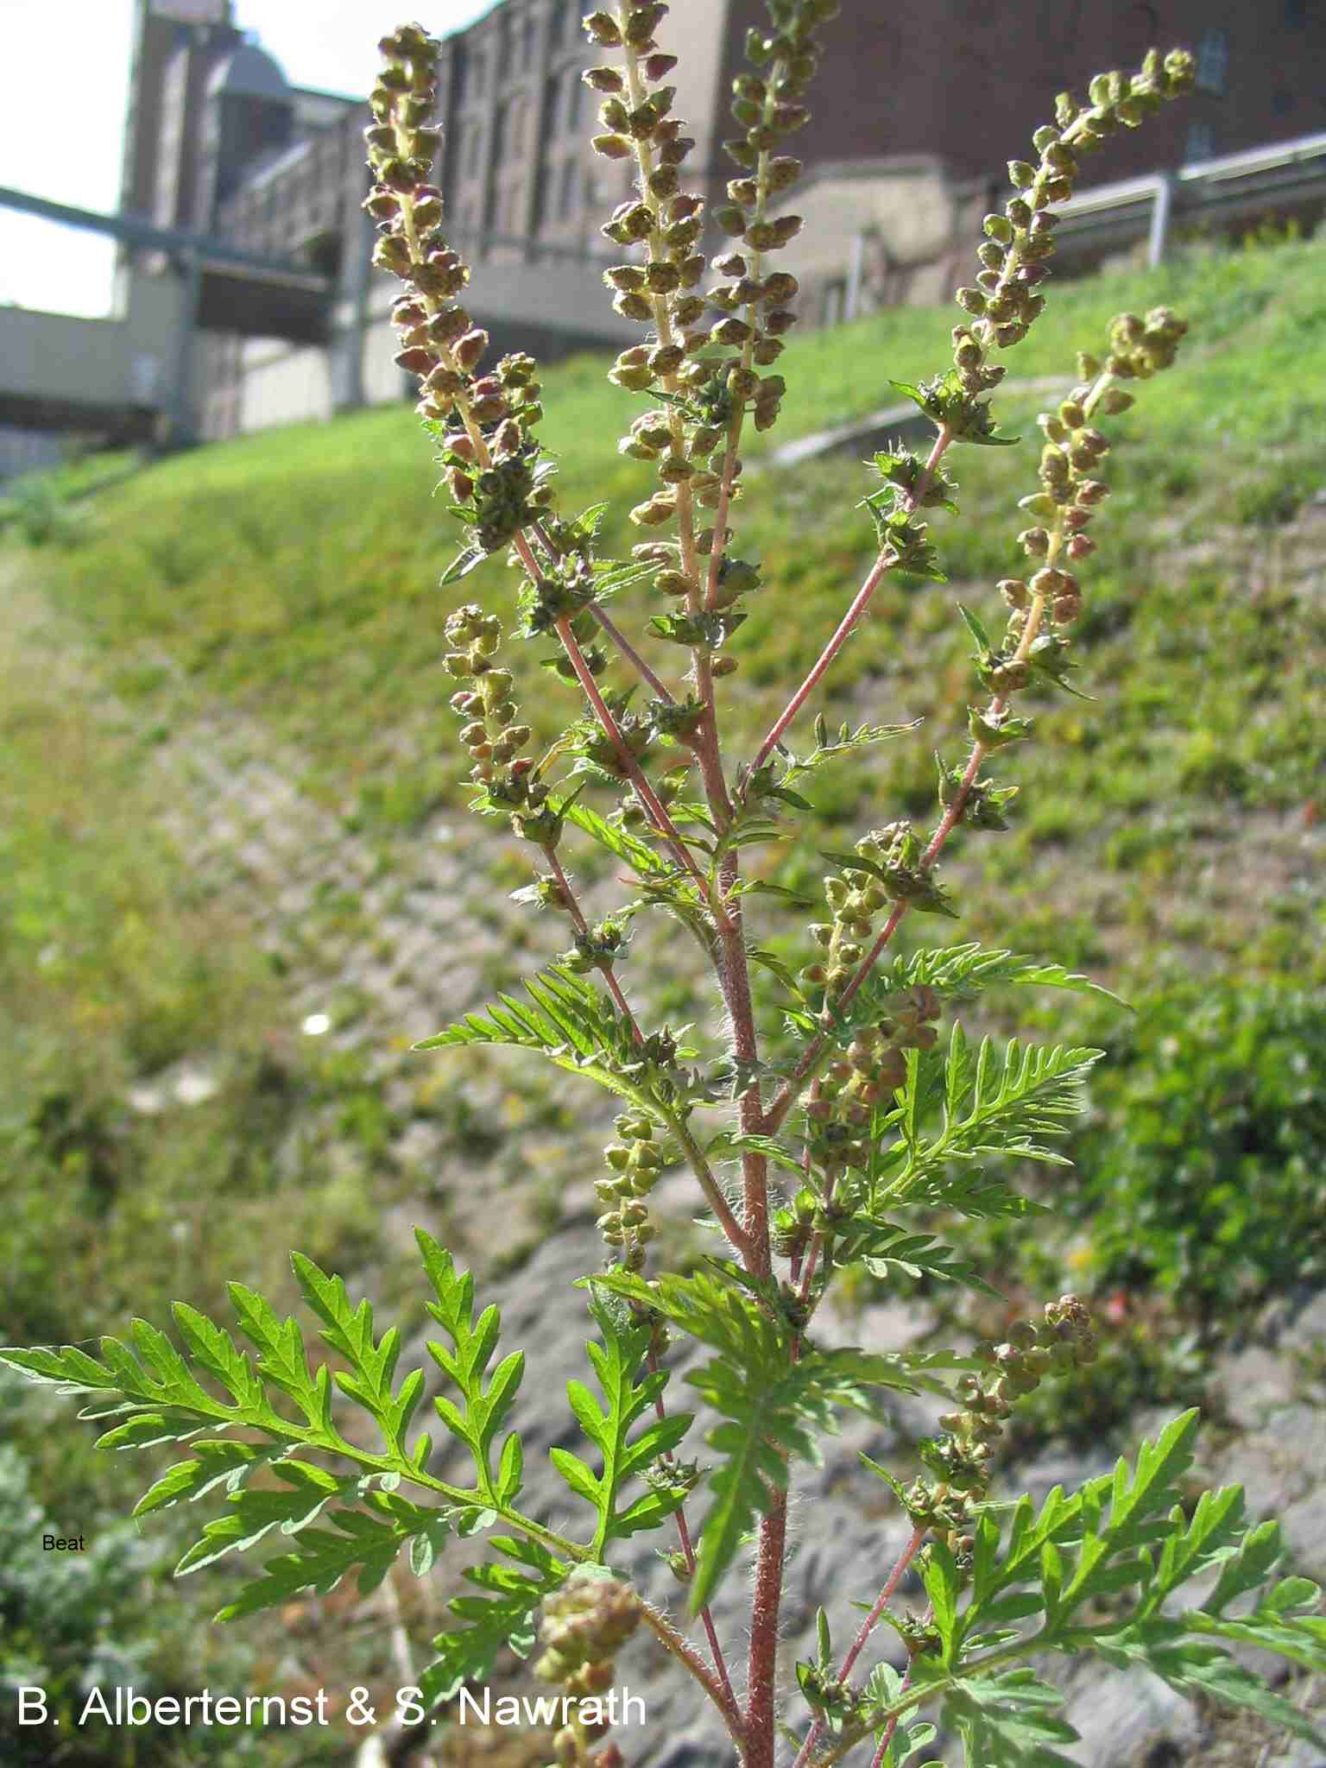
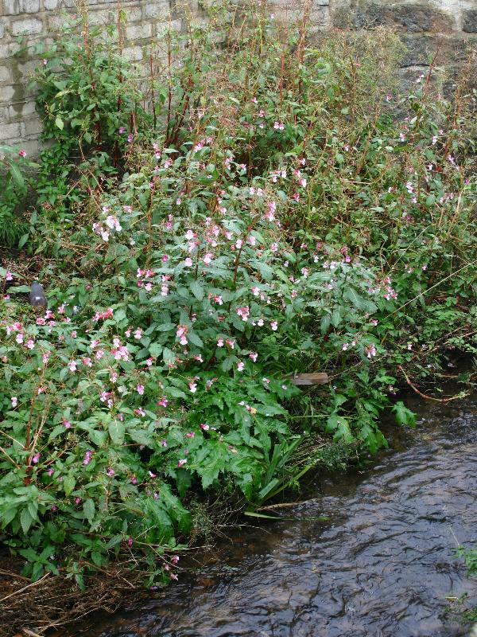
Definition
Neophyten:
Pflanzenarten, die in der Neuzeit (ab 1492) unter Mithilfe des Menschen (bewusst und unbewusst) in ein Gebiet gelangt sind, in dem sie natürlicherweise nicht vorkamen.
Gemeiner Stechapfel
Beifußblättrige Ambrosie
Drüsiges Springkraut

Slide 4
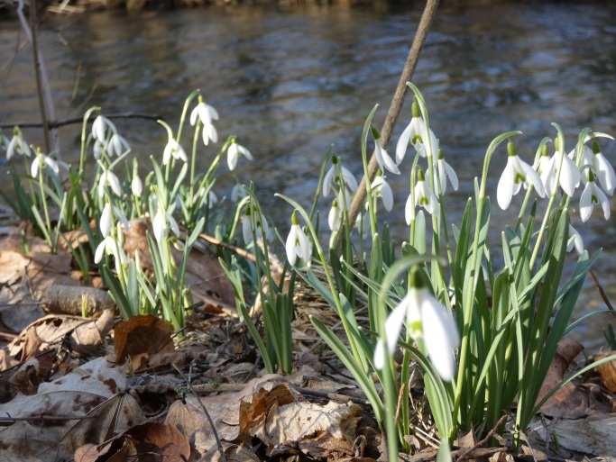
Neophyten in Zahlen
Neophyten: 466 (darunter 94 Unbeständige)
Alle Pflanzenarten: 2812
Beispiele:
Schneeglöckchen
Einjähriges Silberblatt
Roter Fingerhut
Japanischer Staudenknöterich
Wildlebende Pflanzenarten Sachsens
Quelle: Folie aus dem Vortrag vom Dr. Hans-Ulrich Bangert, SMEKUL
Foto: H.-U. Bangert
Notes:
Beispiele unproblematischer Arten

Slide 5
Auswirkungen auf die Natur
Günstige Ausbreitungsmöglichkeiten entlang von Flüssen durch:
hohe natürliche Standortdynamik (Hochwasser, Geschiebeumlagerung)
Verdrängung einheimischer Pflanzen und Verdrängung des Lebensraumes von Tieren (Artenrückgang)
Beschädigung / Gefährdung der Standsicherheit von Uferbefestigungen und/oder Hochwasserschutzdeichen
Veränderung des Landschaftsbildes

Slide 6
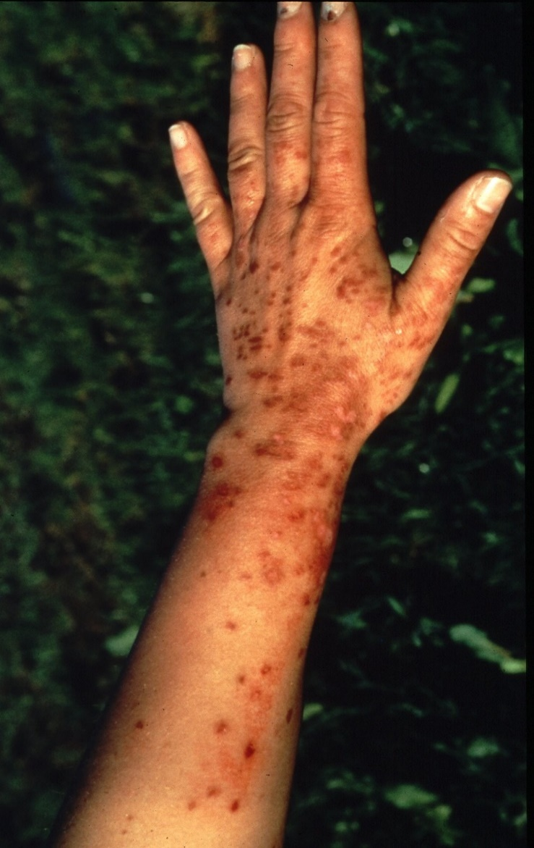
Auswirkungen auf die Gesundheit
Der Saft von Riesen-Bärenklau enthält phototoxisch wirkende Furocumarine.
Wenn die Haut nach der Benetzung mit Pflanzensaft der Sonneneinstrahlung ausgesetzt wird, entstehen Hautentzündungen.
Mögliche Folgen sind Juckreiz, Rötung, Schwellung und Blasenbildung auf der Haut.
Die Veränderungen können wie Verbrennungen 1. und 2. Grades aussehen.
Foto, Sandra Kern

Slide 8
Allgemeines: EU
Artikel 4 Liste invasiver gebietsfremder Arten von unionsweiter Bedeutung
Vorrangig sollen invasive gebietsfremde Arten in die Unionsliste aufgenommen werden, die bis lang noch nicht in der Union vorkommen oder sich in einer frühen Phase der Invasion befinden.
Prävention
Früherkennung und sofortige Tilgung
Management von bereits weit verbreiteten Arten
Artikel 5 Risikobewertung

Slide 9
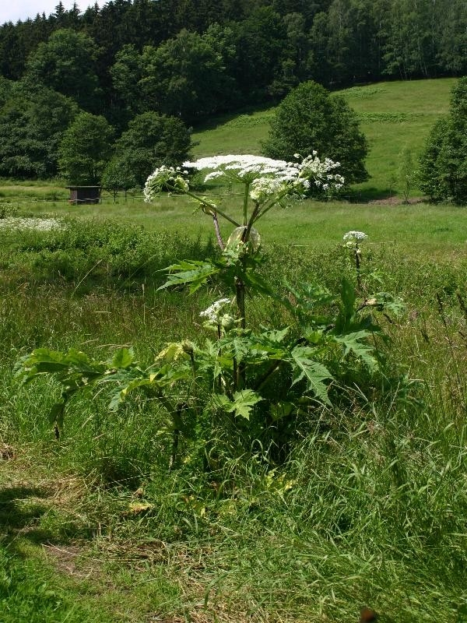
Riesen-Bärenklau
als Zierpflanze vom Kaukasus (1890) nach Europa eingeführt
USA, Kanada, Europa
Sachsen (1962) - aus Tschechien eingewandert
als Trachtpflanze für Honigbienen empfohlen – durch Imker ausgesät
Anbau als Futterpflanze
Deckungspflanze für das Wild
Foto: LfULG

Slide 10
Foto: LfULG
Foto: LfULG

Slide 11
Foto: LfULG

Slide 12
Jungpflanzen von Riesen-Bärenklau dringen vom Grünland auf den Acker vor.
Foto: LfULG

Slide 13
Vorbeugende Maßnahmen
gegen die Ausbreitung
Aufklärung von Gartenbesitzern und Imkern, um weitere unbedachte Ansaaten verhindern
Verschleppung von Gartenabfällen und Baumaßnahmen verhindern
Anlage und Entwicklung von gewässerbegleitender standortgerechter Strauch- und Gehölzvegetation
Bekämpfung einzeln auftretender Pflanzen, die große Folgepopulationen bilden können
Breite Öffentlichkeitsarbeit (Merkblätter)

Slide 14
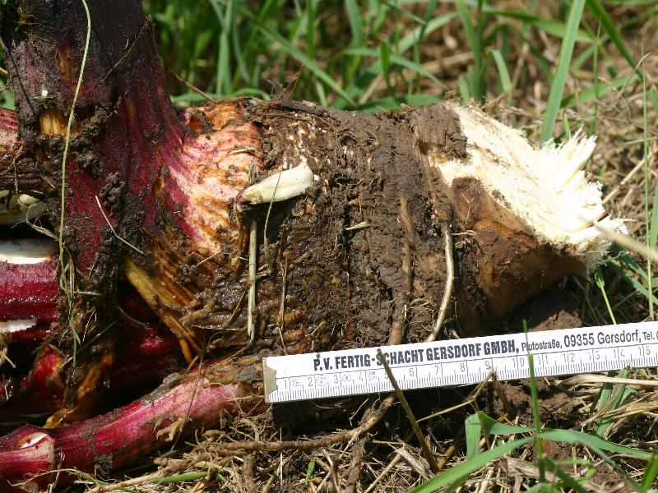
Bekämpfungsmaßnahmen
mechanisch
biologisch
chemisch
Foto: K. Tschiedel
Abstechen der obersten Wurzelstockschicht

Slide 15
Abstechen der obersten Wurzelschicht von 10 bis 15 cm unter der Erdoberfläche im März oder spätestens April bzw. im Oktober
Günstige Abstichstelle
Foto: LfULG

Slide 16
Großes Regenerationsvermögen
Nachtreiben von Blüten aus dem oberen Teil des Wurzelstocks nach der Mahd
Foto: LfULG

Slide 17
Foto: LfULG

Slide 18
Beweidung mit Schafen oder Ziegen
Foto: Nilsen, C.
Die Beweidung sollte im zeitigen Frühjahr beginnen, wenn die Pflanzen noch klein sind. Bärenklau-Pflanzen werden dadurch geschwächt und gehen mit der Zeit ein.

Slide 19
Foto: Nilsen, C.

Slide 20
Untersuchungen zur Bekämpfung von Riesen-Bärenklau in Sachsen (2003-2006)
Standorte: Dresden, Chemnitz und Leipzig
Bekämpfungsmaßnahmen
chemisch: Garlon 4 (Triclopyr 480 g/l), keine Zulassung Roundup-Produkte (Glyphosat)
Nicht geprüft aber zugelassen auf landwirtschaftlich nicht genutzten Grasflächen: Ranger (Triclopyr 150 g/l, Fluroxypyr 150 g/l)
2 l/ha (April – September), Indikation gegen Bärenklau-Arten
mechanisch: Ausgraben
Anwendungsverfahren
Spritzverfahren (2 l/ha)
Abstreichverfahren
Nachhaltigkeit

Slide 21
Bekämpfung von Riesen-Bärenklau Parzellenversuch - Chemnitz 2001 - Einzelpflanzenbehandlung im Spritzverfahren -
2 l/ha Garlon 4 (960 g/ha Triclopyr): keine Zulassung
Nachfolgeprodukt Ranger zugelassen: 2 l/ha (300 g/ha Triclopyr + 300 g/ha Fluroxypyr)

Slide 22
Bekämpfung von Riesen-Bärenklau Parzellenversuch Chemnitz 2003-2005
Spritzverfahren
Abstreichverfahren
Garlon 4 Zulassung abgelaufen, Nachfolgeprodukt Ranger
Ranger (150 g/l Triclopyr, 150 g/l Fluroxypyr; 300 g/ha Triclopyr, 300 g/ha Fluroxypyr),
Spritzverfahren: Aufwandmenge 2 l/ha, Indikation: Bärenklau-Arten, G. Brennessel Anwendungstechnik: Horst- oder Einzelpflanzenbehandlung
Abstreichverfahren: Indikation für Ampferarten (max. Mittelaufwand pro Jahr 2 l/ha)

Slide 23
Bekämpfung von Riesen-Bärenklau
Parzellenversuch, Chemnitz 2003-2004
Fortschreitende Wirkung an Riesen-Bärenklau nach Behandlung mit Garlon 4 bei Schonung anderer Pflanzenarten (vor allem Gräser)
Foto: LfULG

Slide 24
Schlussfolgerungen - Bekämpfungsversuche
zweijährige Behandlungen auf denselben Flächen zeigen sehr gute Wirkungsgrade.
zwischen dem Spritz- und dem Abstreichverfahren wurden keine wesentlichen Unterschiede festgestellt.
das Abstreichverfahren kann eine Alternative auf Flächen sein, wo der Riesen-Bärenklau in Gesellschaft empfindlicher Nichtzielpflanzen auftritt.
mehrjährige Behandlungen auf derselben Fläche sind notwendig, um den Samenvorrat im Boden zu erschöpfen.
Die Anwendung der Herbizide außerhalb landwirtschaftlich, forstwirtschaftlich oder gärtnerisch genutzter Flächen (Nichtkulturland) bedarf einer Genehmigung der zuständigen Behörde (§ 12 Abs. 2 Pflanzenschutzgesetz).

Slide 25
Beispiel aus der Praxis
großflächiger Bärenklaubestand an einem Hang im Landkreis Mittelsachsen vor der Behandlung
Die Sanierungskosten der Fläche von 1,9 ha betrugen 11.000 Euro in den Jahren 2002-2004
Vorbereitung/Leitung 32,0 h x 52,0 Euro/h: 1.664,00 Euro
Arbeitskosten, Mahd, Ausbringung von PSM, Kontrollen 327,5 h x 24,5 Euro/h: 8.023,75 Euro
Maschinenkosten: Allradtraktor, Anbaubagger, Fräse 17,h x 45,0 Euro/h: 765,00 Euro
Materialeinsatz: Garlon 2 und Garlon 4, Sonstiges 530,00 Euro
Sanierungskosten insgesamt:
11.000 Euro
0,65 Euro pro m²
Foto: G. Vulpius (LAKUWA)

Slide 26
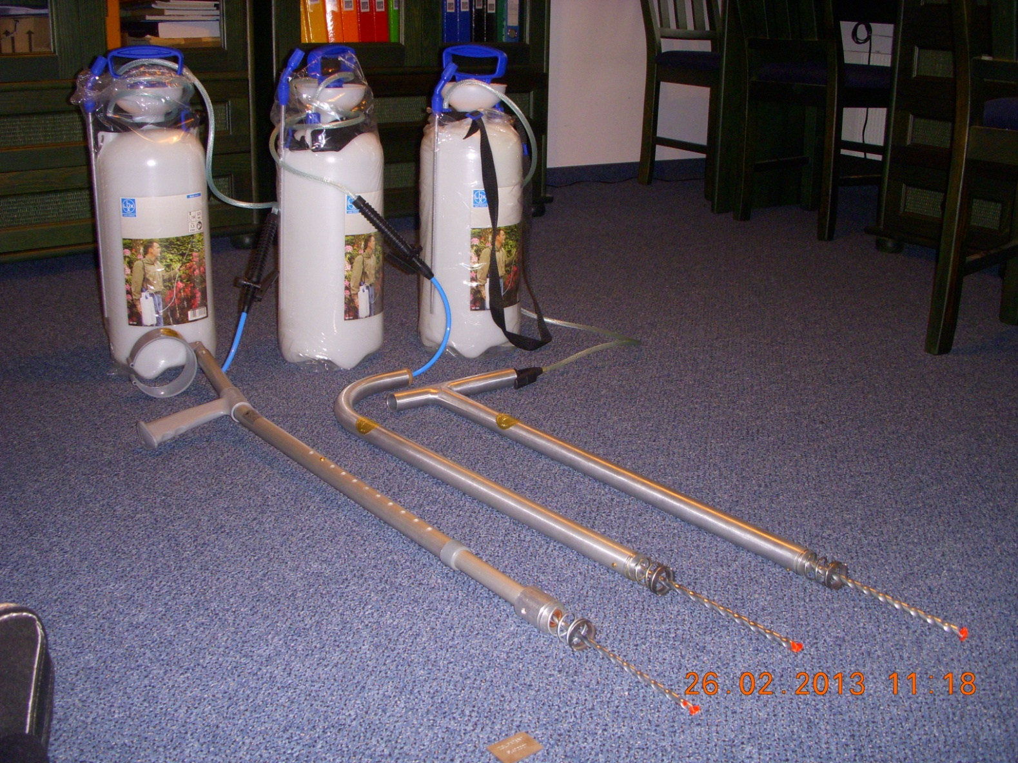
Bekämpfungsverfahren: „Pastwa”
4 ml anwendungsfertige Brühe pro eine Pflanze
10 l Behälter: 0,2 l Glyphosat / (2 % Lösung)
2.500 Pflanzen können behandelt werden
European Patent 2943062
Dieses Verfahren hat in Deutschland keine Indikation

Slide 27
Bekämpfungsverfahren: „PASTWA”
einfach durchführbar
Schutzbekleidung
Beschädigung des Wurzels

Slide 28
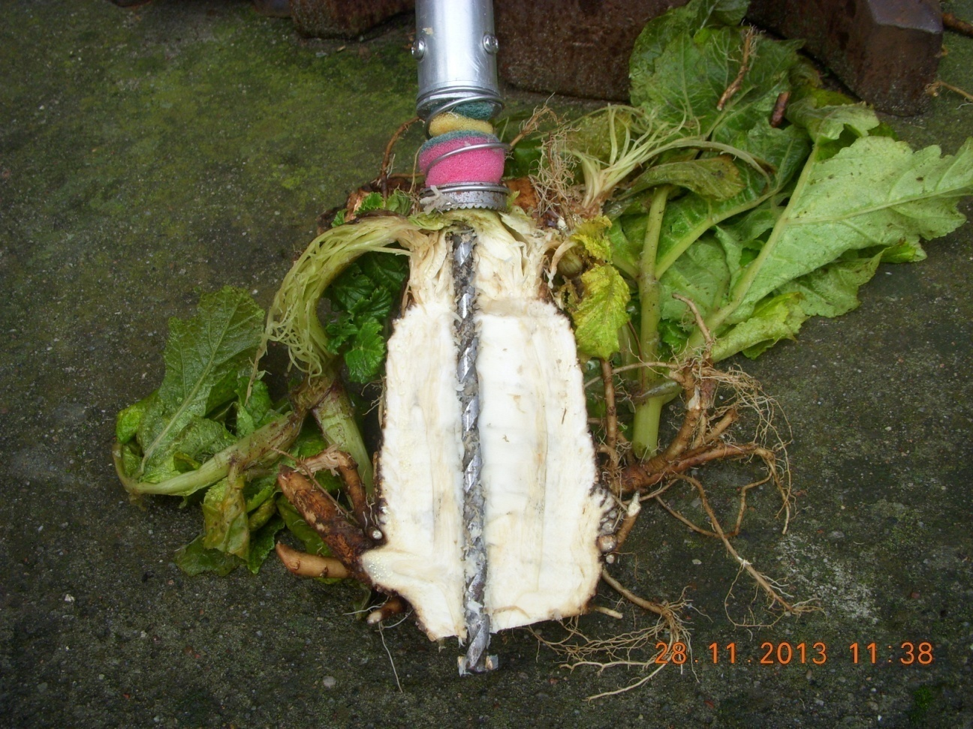
Wirksamkeit der Anwendung
Einzelpflanzenbehandlung
sehr hohe Wirksamkeit um 100 %
Niederschläge haben keinen Einfluss auf die Wirksamkeit
keine Entsorgung der Pflanzen

Slide 29
Bekämpfungsverfahren „PASTWA”
Die Pflanzen nach der Anwendung
- Anfangsstadium
Die Pflanze zerfällt zum Schluß

Slide 30
Neophyten – Veröffentlichungen
Bekämpfung von
Riesen-Bärenklau
Schriftenreihe,
Heft 9/2009
Der Riesen-Bärenklau
Staudenknöteriche
Die Samtpappel
https://publikationen. sachsen.de/bdb/artikel/15138
https://publikationen.
sachsen.de/bdb/artikel/13554
https://publikationen.
sachsen.de/bdb/artikel/15224
https://publikationen.
sachsen.de/bdb/artikel/13525

Slide 31
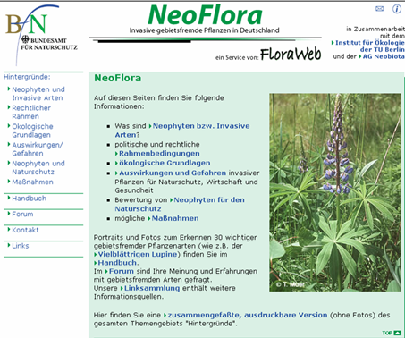
Weiterführende Literatur
Naturschutzbehörde des Landkreises Löbau-Zittau
(Hrsg.) (2005):
Wenn Neophyten zum
Problem werden…
www.neophyten.de
KOWARIK, I. (2003):
Biologische Invasionen:
Neophyten und Neozoen
in Mitteleuropa.
Ulmer, Stuttgart.
& Emailverteiler
mit dem 2-3- mal jährlich Informationen zum Thema versendet werden
Mail an neobiota@bfn.de

